Slide 1
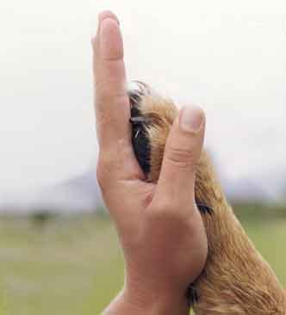
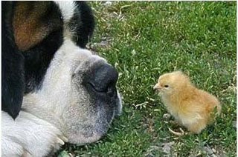
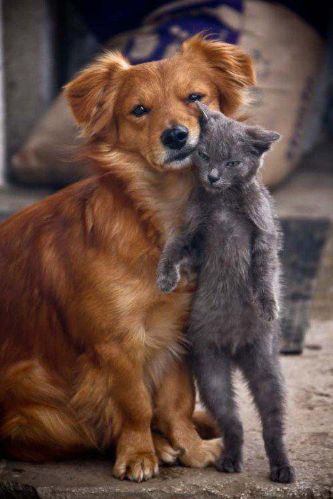
HAYVAN HAKLARI VE HAYVAN SEVGİSİ

Slide 2
HAYVANLARLA BİZİM ARAMIZDA NE BENZERLİKLER VARDIR?
ONLAR BİZDEN ÇOK FARKLI MIDIR?

Slide 3
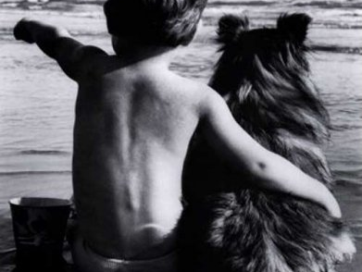
ONLARDA BİZİM GİBİ CANLIDIR!!!

Slide 4
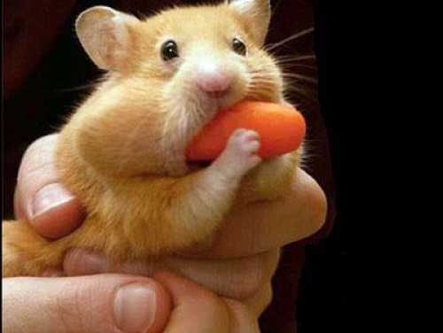
ONLARINDA KARNI ACIKIR!!!

Slide 5
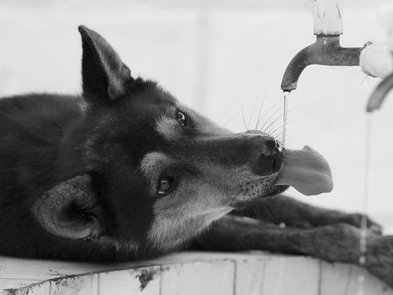
ONLARDA SUSAR!!!

Slide 6
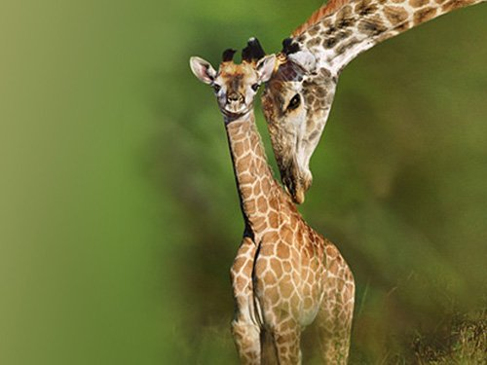
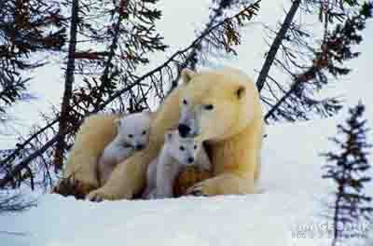
ONLARDA HASTA OLUR, ACI VE AĞRI ÇEKER!!!

Slide 7
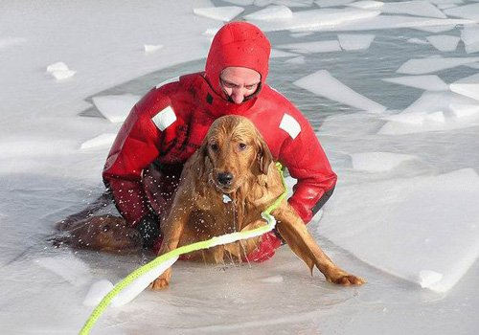
Onların hastalıkları da insanlar gibi çeşitlidir.
Her hasta köpek uyuz veya kuduz değildir. Zaten kuduz vakaları artık ülkemizde ve dünyada yok denecek kadar azdır.
Hasta bir hayvan gördüğünüzde, şunları da düşünün; bu hayvan grip olabilir, dişi ağrıyor olabilir, bir sebepten tüyleri dökülüyor olabilir veya başı ağrıyor olabilir, düşüp veya kaza geçirip kendini yaralamış olabilir; yani hayvanların da bizim gibi bir çok hastalığı vardır. Hepsi insanlar için zararlı değildir.

Slide 8
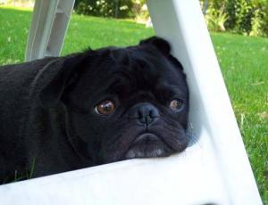
Biz hasta olduğumuzda çaresi var, bunu yakınlarımıza söyleriz ve doktora gideriz.
AMA onların böyle bir şansı yok. Dertlerinin ve hastalıklarının ne olduğunu bize söyleyemezler veya doktora gidemezler!!!
Ya biz insanlar onlara yardımcı olup veterinere götürürüz…
Ya da onlar o hastalıkla yaşamaya çalışırlar…
Hasta olmak hastalanın suçu değildir.
Peki hasta bir hayvan gördüğümüzde ona nasıl yardımcı olabiliriz??

Slide 9
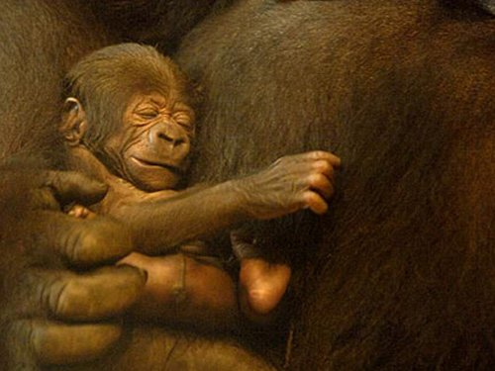
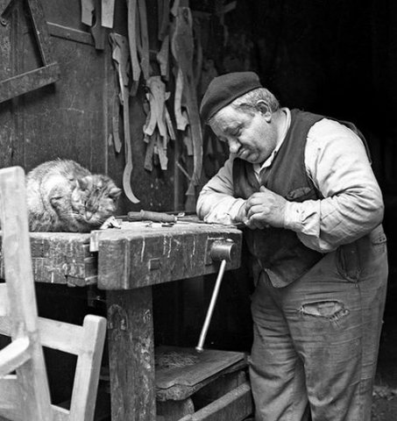
ONLARDA UYUR!!!

Slide 10
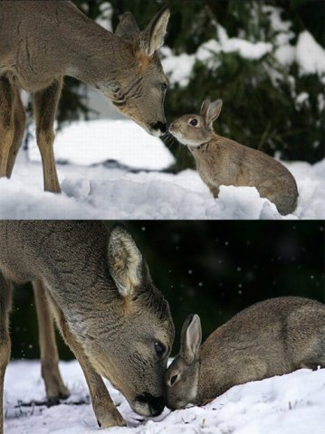
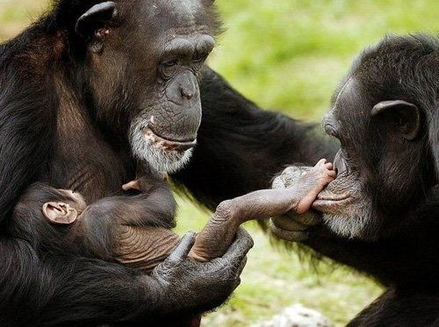
ONLARIN DA HİSLERİ VARDIR!!!

Slide 11
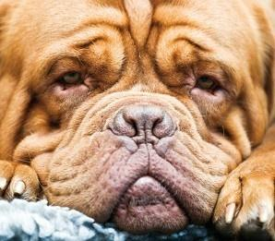
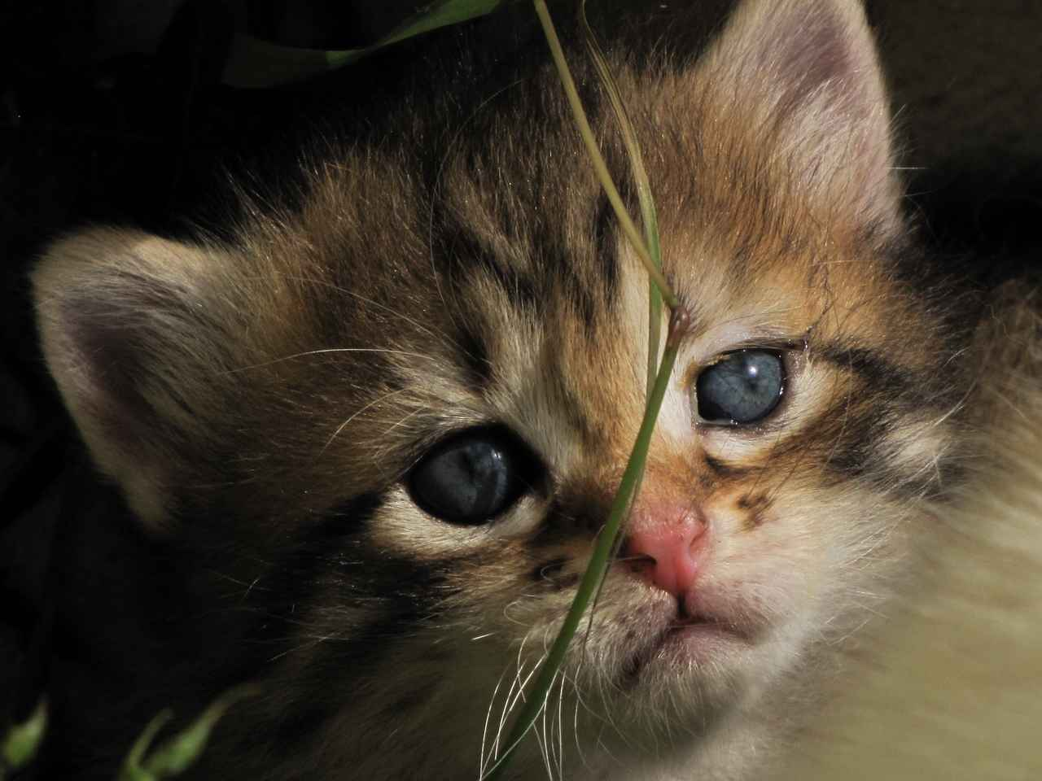
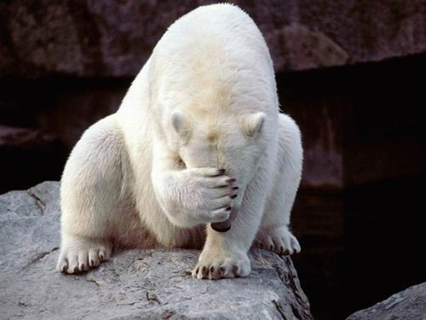
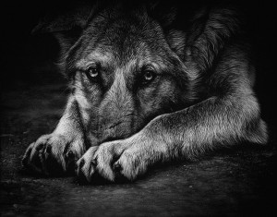
ÜZÜLÜRLER!!!

Slide 12
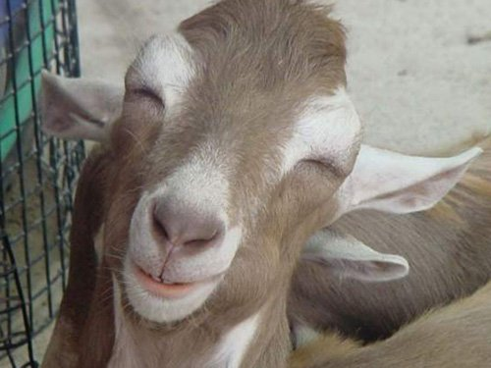
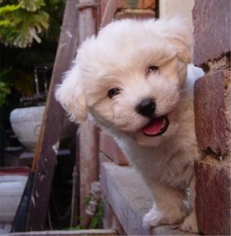
SEVİNİRLER!!!

Slide 13
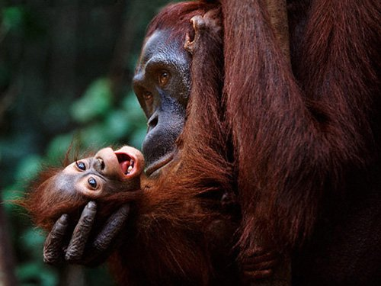
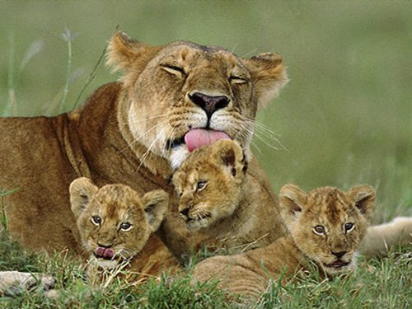
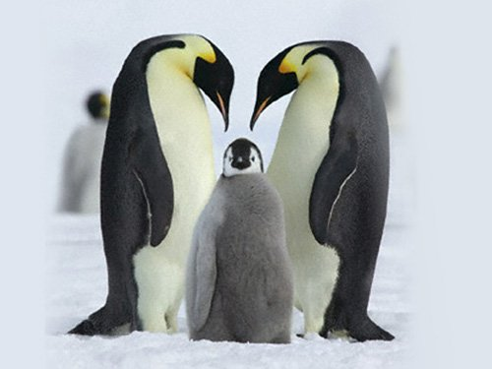
SEVERLER!!!

Slide 14
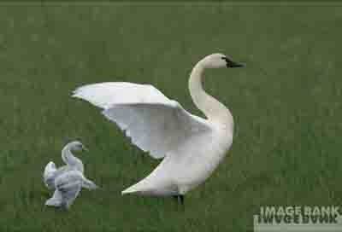
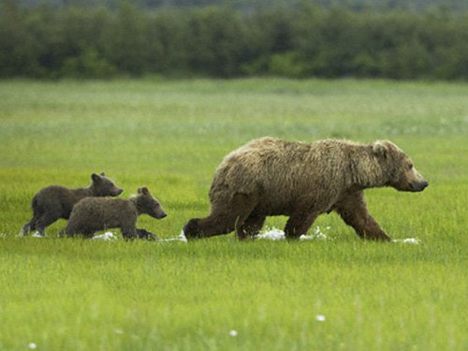
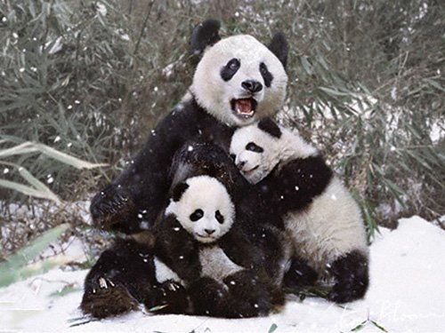
ÖZLERLER!!!

Slide 15
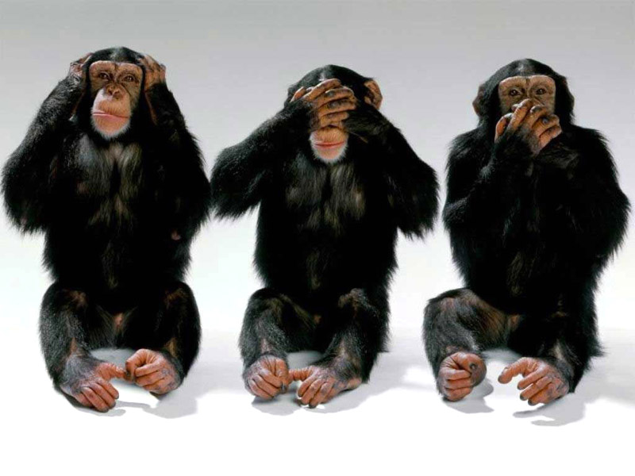
KORKARLAR!!!

Slide 16
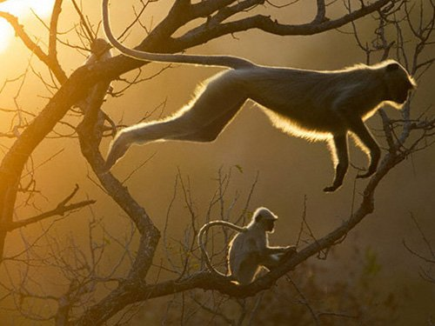
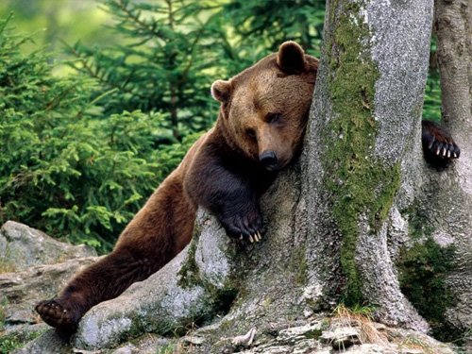
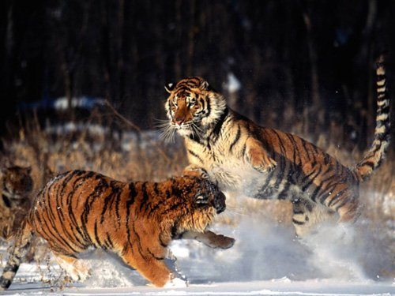
OYUN OYNARLAR!!!

Slide 17
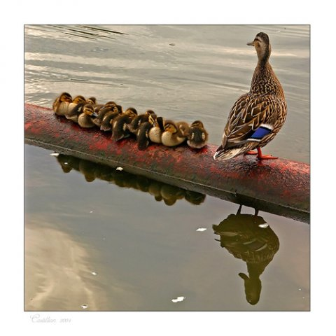
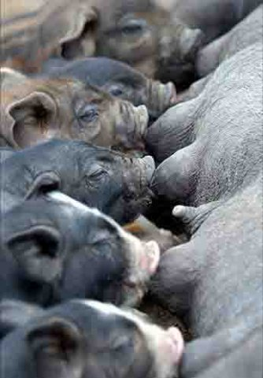
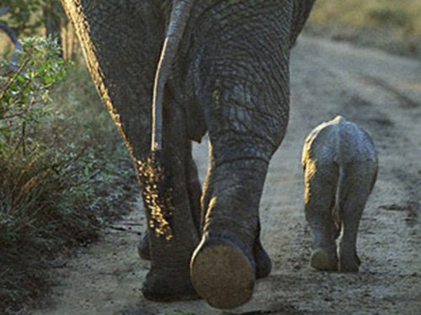
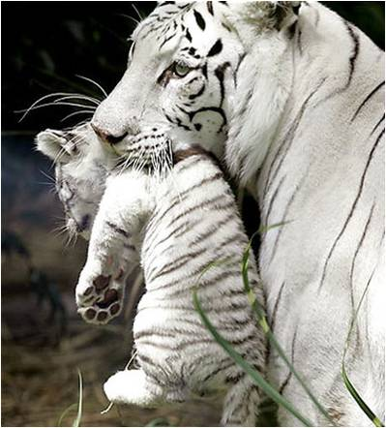
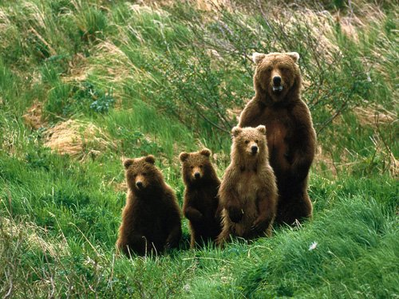
AİLELERİ VARDIR!!!

Slide 18
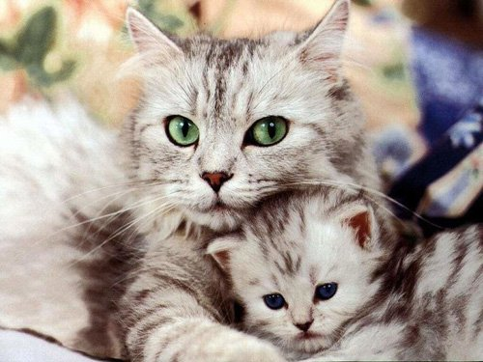
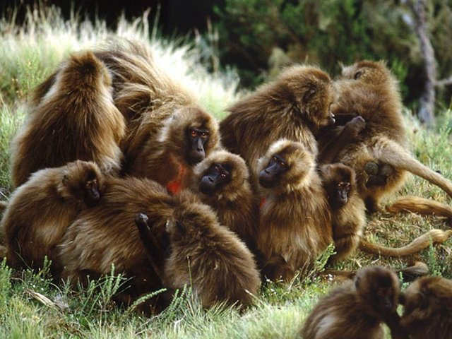
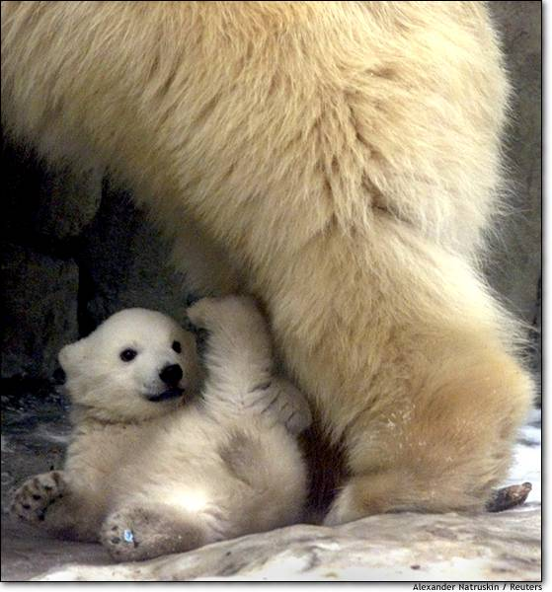
Bebeklerine bakarlar, onları korurlar.
Tıpkı bizim ailemiz ve yakınlarımız gibi.

Slide 19
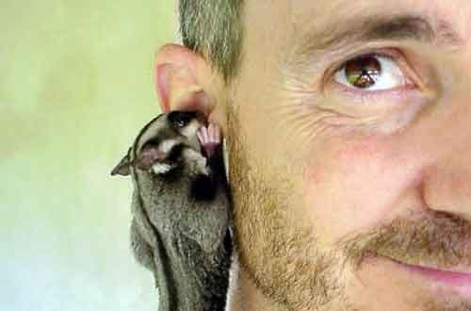
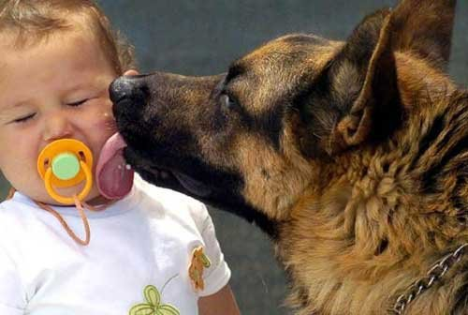
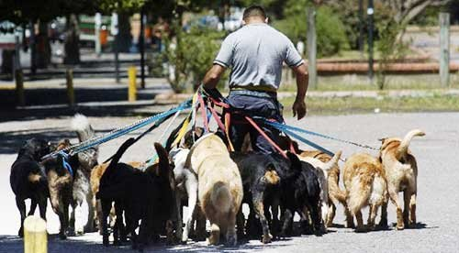
HAYVANLARDAN
KORKMALI MIYIZ?

Slide 20
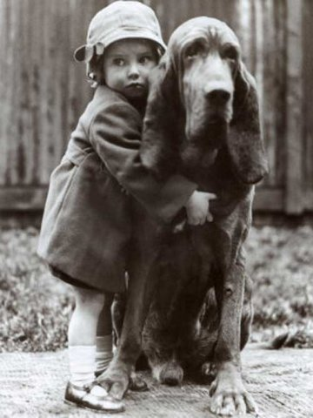
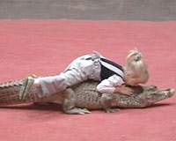
HAYIIIIRR!!!

Slide 21
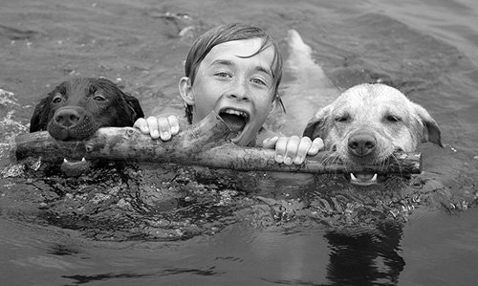
Hasta veya yaralı bir hayvan gördüğümüzde onlara kendimiz dokunmadan veteriner çağırmalıyız.
Sahipli hayvanları sahibinden izin isteyip seversek onlarda bize kendilerini sevdirecektir.
Eğer yavrusu olan bir hayvanın yavrusuna ellemeye kalkarsak buna annesi kızacaktır. Bu yüzden onlara dokunmayacağız.
Eğer korktuğumuz bir hayvan olursa bunu ona belli etmemeliyiz, çünkü onlar bizim hislerimizi algılayıp onlara saldıracağımızdan korkup tepki gösterebilirler.
Asla hayvanlara taş atmak gibi onları kızdıracak hareketler yapmamalıyız, çünkü onlarda bunun karşılığında bize karşı kendilerini savunacaklardır.
EMİN OLUN BİR HAYVANA SEVGİYLE YAKLAŞTIĞIMIZDA ODA BİZE BU SEVGİNİN KARŞILIĞINI VERECEKTİR.

Slide 22
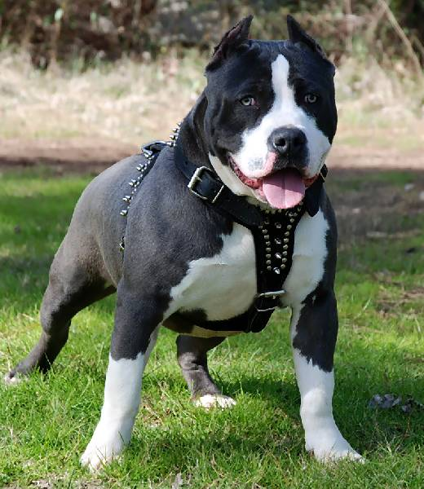
SALDIRGAN CİNS KÖPEK DİYE BİR CİNS VARMIDIR??

Slide 23
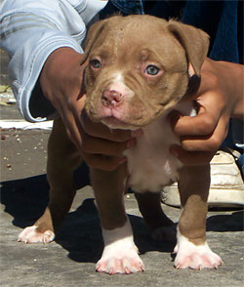
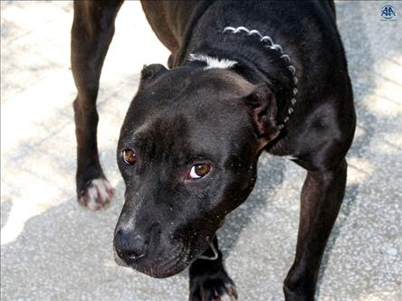
HAYIIIIRR!!

Slide 24
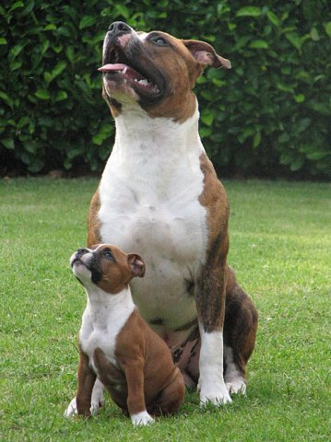
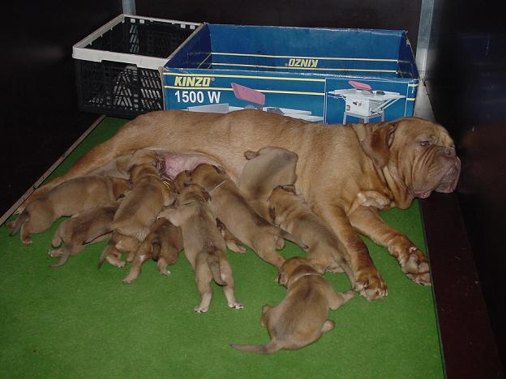
Onlar kötü veya saldırgan değildir.
Sadece çok güçlü hayvanlardır.
Ve kötü kalpli insanlar tarafından çok kötü
şartlar altında yetiştirildiklerinde saldırgan
oluyorlar. Yani onları böyle yapan bizleriz.
Aslında iyi bir insanın yetiştirdiği TÜM köpek türleri SEVECENDİR. Zaten ülkemizde bazı türlerin üretilmesi yasal değildir. Bu yüzden, bu cins köpekleri satan suçluların suçuna ortak olup onları satın almayın!!!

Slide 25
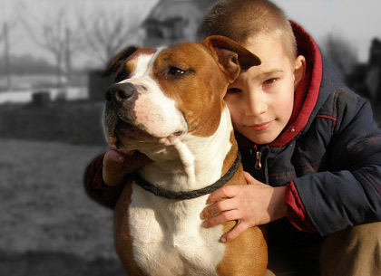
Onlarda sevilmeyi ve mutlu olmayı hak ediyor. Bu yüzden onların üretilmesine, satın alınmasına, dövüştürülmesine ve öldürülmesine KARŞIYIZ!!!!

Slide 26
SİRKLERE GİTMEK İSTİYOR MUYUZ?

Slide 27
Hayvanların cansız bir kukla gibi oynatıldığı-eziyet gördüğü-yuvalarından kopartılarak kafeslere hapsedildiği hayvan kullanılan sirklere GİTMEMELİYİZ!!!

Slide 29
Çünkü onlar burada zorla tutuluyorlar.
Orada yaşamak istemiyorlar.
Özgürlükleri yok.
Yavruyken annelerinden ayrılıyorlar.
Şiddet uygulanarak eğitiliyorlar.
Yaşamlarını esir ve tutsak olarak geçiriyorlar.

Slide 31
Bu güzel canlıların bu kadar MUTSUZ olduğu sirklere gitmek İSTEMİYORUZ!!!

Slide 33
Onlar ÖZGÜR olmak istiyorlar ve özgürken MUTLULAR!!!
Biz de onların MUTLU olmasını istiyoruz!!!

Slide 34
KÜRK GİYMEK İSTİYOR MUYUZ???

Slide 35
HAAYIIIRRR!!!

Slide 36
Kürk giymemeliyiz, çünkü Kürk hayvanın kendisine aittir ve onun ısınması içindir.
Etinden faydalanmadığımız hayvanların kürkünü giymemeliyiz, çünkü buna ihtiyacımız yoktur.

Slide 37
Pamuklu ve yünlü giysilerimiz bizi soğuk havalarda sıcak tutmaya yeterli olduğu için KÜRK giymek istemiyoruz. Bu sevimli hayvanların kürkleri için öldürülmesini istemiyoruz!!!

Slide 38
YUNUS PARKLARINA GİTMEK İSTİYOR MUYUZ?

Slide 39
HAAYIIIRR!!!

Slide 40
Yunus, balina ve fok balıklarının esaret altında tutulduğu, hapsedilip küçücük klorlu havuzlarda kapalı kalıp zorla gösteri yaptırıldığı bu parkları İSTEMİYORUZ!!!!

Slide 41
Onlar özgürce denizlerde, okyanuslarda yüzmek için yaratıldılar.

Slide 42
Onlar bizlere her zaman dost oldular peki biz onlara ne yaptık onların özgürlüklerini ellerinden alıp havuzlara kapattık.
Orada MUTSUZLAR.
Aynı akvaryumlara hapsettiğimiz balıklarımız ve kafese kapattığımız kuşlarımız gibi…

Slide 43
Onlar ÖZGÜR hayvanlardır ve özgürken MUTLULAR.
Bu yüzden yunus parklarının kapatılmasını İSTİYORUZ!!!

Slide 45
PETSHOPLARDAN HAYVAN SATIN ALMALI MIYIZ???

Slide 46
HAAYIIIRRR!!!

Slide 47
Petshoplar ve üretim çiftliklerinden hayvan satın almamalıyız,
ÇÜNKÜ;
Çok kötü şartlarda kontrolsüz olarak üretiliyorlar,
Daracık kafeslerde günlerce aç susuz satın alınmayı bekliyorlar.
Sanki onlar canlı değilde BİR EŞYAYMIŞ gibi parayla satılıyorlar.

Slide 48
Üretim çiftliklerinde de durum bundan farklı değil. Örneğin tavuklar ve civcivler bir kafesin yada kutunun içine hiç canları acımıyor ve nefes almıyormuş gibi yüzlercesi bir arada konularak bakılıyor veya satışa sunuluyor.

Slide 49
Unutmamalıyız ki onlar bundan hoşlanmıyor ve bunu hak etmiyorlar. Mutlu ve rahat yaşamak her CANLININ hakkıdır!!!

Slide 50
Peki Ne Yapmalıyız?

Slide 51
İlk olarak eğer bir hayvan sahipleneceksek ona ömür boyu bakmamız gerektiğini;
Terk edilmenin tüm canlılara acı verdiğini, üzdüğünü ve çaresiz bıraktığını bilmeliyiz!!!

Slide 52
Ömür boyu bakmaya karar verdikten sonra belediyelerin barınak ve bakımevlerinde çok tatlı yavruların ve çaresiz zavallı hayvanların bizim onları sevip sahiplenmemizi beklediğini unutmuyoruz ve alacağımız hayvanı buradan seçiyoruz.

Slide 53
Onlar sizi bekliyorlar her gün!!!

Slide 55
Bizim tarafımızdan sevilmek istiyorlar!!!

Slide 56
Aileleri ve güzel bir yuvaları olsun istiyorlar!!!

Slide 57
Biz petshoplardan hayvan satın almazsak onlarda böyle yuvasız kalmayacaklar!!!

Slide 58
Onlara yardım etmek elimizde DEĞİL Mİ?

Slide 59
DİNİMİZDE HAYVANLARA KARŞI MERHAMET NE KADAR ÖNEMLİDİR BİLİYOR MUYUZ?

Slide 60
Dinimiz, merhamet etmek, iyilik yapmak, muhtaç olana yardım etmek esasına dayanır ve tüm canlılara çok kıymet verir.

Slide 61
Bu canlıların en üstün olanı insandır ve bu yüzden bize çok fazla sorumluluk düşer;

Slide 62
Birbirimize ve tüm canlılara merhamet etmek Peygamber efendimizin bize en büyük vasiyetidir. Bu yüzden ihtiyacı olan ve zavallı durumdaki herkese ve her şeye yardıma koşmalıyız!!!

Slide 63
Birilerinin ve hatta KAPIMIZIN ÖNÜNDEKİNİN AÇ SUSUZ olduğunu bile bile yataklarımızda RAHAT UYUYABİLECEK MİYİZ?

Slide 64
Sadece biz korkuyoruz diye yada gürültü yapıyorlar diye ONLARI sonlarının belli olmadığı bir yere gönderip sokaklarımızdan ve etrafımızdan attırmak ne kadar DOĞRU?
Böyle yaptığımızda içimiz rahat edecek mi? Onlara ne olduğunu BİLMEDEN????

Slide 65
Onlar bizimle her şeyini; tüm sevgisini ve dostluğunu paylaşırken bizim onlarla bir sokağımızı, bir lokma yemeğimizi ve bir kap suyumuzu paylaşamamamız ne kadar DOĞRU?

Slide 66
Biz onların etlerinden, sütlerinden, yünlerinde ve ürettiklerinden yararlanıyoruz. Onlara borçluyuz ve muhtacız!!!

Slide 67
Bu yüzden onlara saygı duymalı ve sevgi göstermeliyiz. Onlarında yaşamaya ve mutlu olmaya hakkı olduğunu unutmamalıyız!!!

Slide 68
Ekolojik sistem içerisinde tüm canlılar; insanlar, hayvanlar, bitkiler; ağaçlar, böcekler, deniz canlıları vs. birbirine bağlıdır.
Bu yüzden;
Hayvanları incitmekten,
Sadece spor olsun diye avlanmaktan,
Gereksiz yere yavru balıkları tutmaktan,
Doğayı kirletmekten ve
İsraf yapmaktan KAÇINMALIYIZ!!!

Slide 70
Biz hepimiz aynı dünyanın canlılarıyız. Hep beraber uyumlu bir şekilde yaşamalıyız!!!

Slide 71
Unutmayalım ki; Hayvanlar; KOMİKLER,
SEVECENLER,
SADIKLAR,
VEFALILAR,
DOSTLAR,

Slide 73
OYUNCULAR,
KORUYUCULAR,
YARDIMCILAR
VE
EN ÖNEMLİSİ
BİZLER GİBİ CANLILAR!!!

Slide 74
Bu yüzden onlar için ne yapmalıyız??;
ÖZGÜRLÜKLERİNİ ELLERİNDEN ALMAMALIYIZ!!!

Slide 76
EZİYET ETMEMELİYİZ!!!

Slide 77
YARDIM ETMELİYİZ!!!
KAPIMIZIN ÖNÜNE BİR KAP SU BİR KAP YEMEK BIRAKMALIYIZ!!!

Slide 78
ONLARA ZARAR VERECEK HAREKETLERDEN KAÇINMALIYIZ!!!
ONLAR İÇİN FRENE BASMALIYIZ!!!

Slide 79
HAYVANLARIMIZA İYİ BAKMALIYIZ, CİNS HAYVAN DİYE BİR ŞEY YOKTUR, BAKIMLI VE BAKIMSIZ HAYVAN VARDIR.

Slide 80
TÜM HAYVANLAR ÇOK TATLIDIR VEEEEE…

Slide 81
HAYVANLARI ÇOK SEVİYORUZ!!!

